Slide 1


CONCESSIONÁRIA DE VEÍCULOS
DESENVOLVIDO COM NODE.JS, EXPRESS E BANCO DE DADOS
01

Slide 2

OBJETIVO DO SISTEMA
Objetivo do Sistema:
Criar uma API RESTful para gerenciar o cadastro de veículos, permitindo operações como cadastro, visualização, atualização e exclusão de veículos em um banco de dados.
Descrição:
O sistema foi desenvolvido para automatizar e centralizar a gestão de veículos em uma concessionária, utilizando um back-end em Node.js com o framework Express.
A API é composta por rotas específicas para cada operação, onde os dados dos veículos são armazenados em um banco de dados (supabase).
Funcionalidade Principal (operações CRUD):
Cadastro de veículos: Inserir dados como modelo, marca, ano e preço de um veículo.
Visualização de veículos: Consultar todos os veículos cadastrados ou um veículo específico.
Edição de veículos: Atualizar as informações de um veículo já registrado.
Exclusão de veículos: Remover veículos do banco de dados.
02

Slide 3

TECNOLOGIAS UTILIZADAS
Node.js: Ambiente de execução JavaScript no servidor.
Express: Framework para APIs RESTful.
Banco de Dados (supabase): Armazenamento dos dados dos veículos.
Postman: Ferramentas para testar as rotas da API.
03

Slide 4

FLUXO DE FUNCIONALIDADES
Cadastro de Veículos
O que acontece: O usuário preenche um formulário no front-end com os dados do veículo (modelo, marca, ano, preço, descrição).
Fluxo: O formulário é enviado para o back-end via requisição HTTP (POST), onde os dados são validados e armazenados em um banco de dados (ex: MongoDB ou MySQL).
Visualização de Veículos Cadastrados
O que acontece: O usuário deseja visualizar os veículos cadastrados.
Fluxo: O front-end faz uma requisição HTTP (GET) ao back-end, que retorna a lista de veículos cadastrados armazenados no banco de dados.
06

Slide 5

FLUXO DE FUNCIONALIDADES
Edição de Veículos
O que acontece: O usuário escolhe um veículo para editar suas informações.
Fluxo: O front-end envia os dados atualizados do veículo para o back-end (requisição PUT ou PATCH). O back-end valida e atualiza os dados no banco de dados.
Exclusão de Veículos
O que acontece: O usuário opta por excluir um veículo.
Fluxo: O front-end envia uma requisição HTTP (DELETE) para o back-end, que então remove o veículo do banco de dados.
06

Slide 6
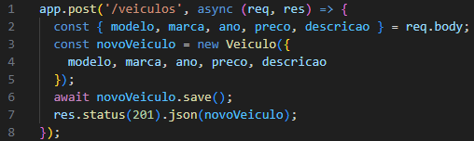
DESENVOLVIMENTO DAS ROTAS
POST /veiculos – Cadastrar um novo veículo
Descrição: Esta rota é responsável por receber os dados de um novo veículo, validá-los e inseri-los no banco de dados.
07

Slide 7
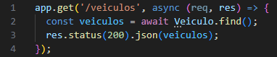
DESENVOLVIMENTO DAS ROTAS
GET /veiculos – Listar todos os veículos cadastrados
Descrição: Esta rota retorna todos os veículos cadastrados no banco de dados.
07

Slide 8
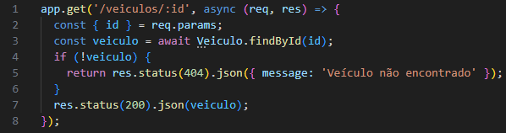
DESENVOLVIMENTO DAS ROTAS
GET /veiculos/:id – Consultar um veículo específico
Descrição: Esta rota permite que o usuário consulte as informações de um veículo específico, identificado pelo seu id.
07

Slide 9
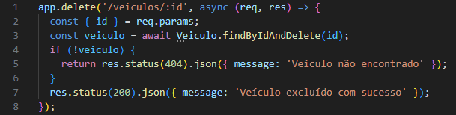
DESENVOLVIMENTO DAS ROTAS
DELETE /veiculos/:id – Excluir um veículo
Descrição: Esta rota permite a exclusão de um veículo do banco de dados, identificando-o pelo seu id.
07

Slide 10
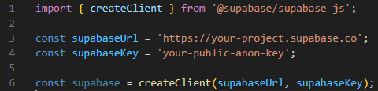
CONEXÃO COM O BANCO DE DADOS
Supabase é uma alternativa de código aberto ao Firebase, que oferece recursos para construir e gerenciar bancos de dados, autenticação e armazenamento. Ele fornece uma interface SQL e se integra facilmente com outras ferramentas e frameworks.
Aqui, vamos explicar como a conexão foi feita com o banco de dados utilizando Supabase, e como o processo de inserção, leitura e exclusão de dados é realizado.
08

Slide 11
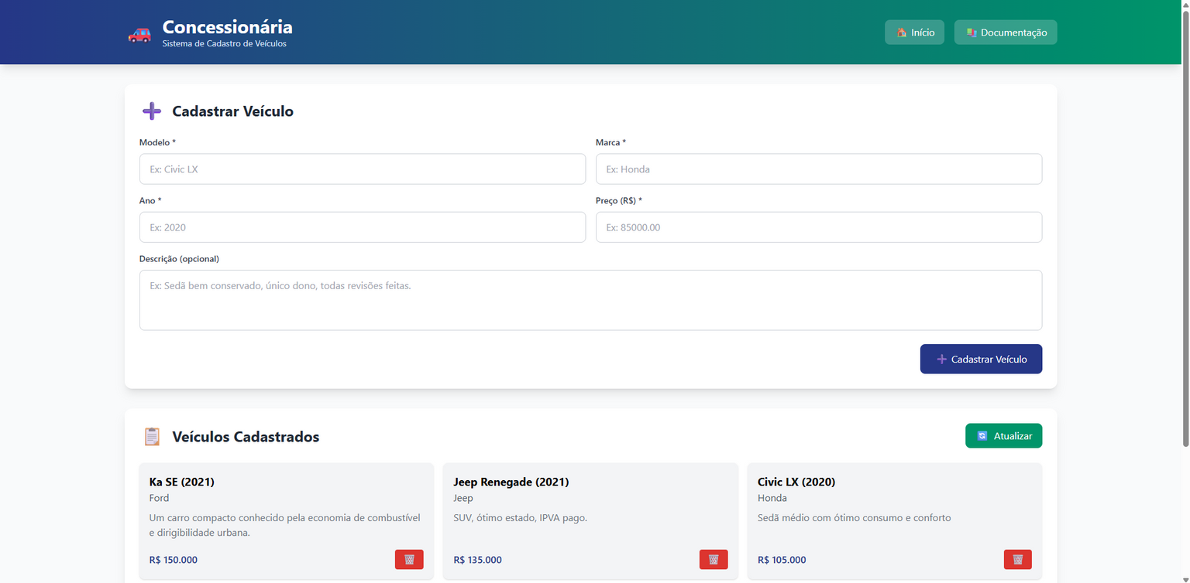
RESULTADOS E DEMONSTRAÇÃO
09

